Slide 1
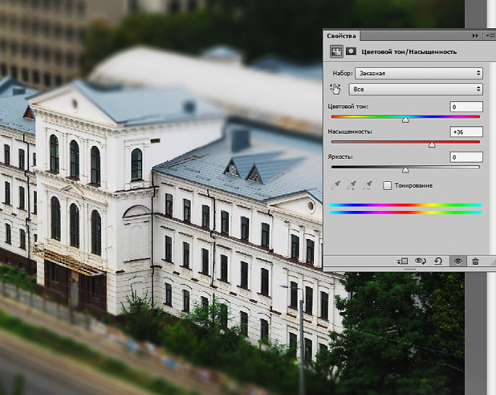
Теперь сделаем цвета не такими естественными. В новом корректирующем слое «Цветовой тон/Насыщенность» увеличиваем значение насыщенности примерно до +30, +40, в зависимости от ситуации.
Зачем увеличивать насыщенность?
В реальном мире, в повседневности не встречаются такие яркие краски. Чаще всего такие цвета мы видим в чем-то игрушечном, разукрашенном на фабрике или руками создателя макета.

Slide 2
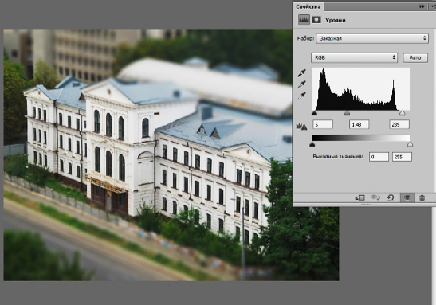
Выравнивание экспозиции
На этом создание эффекта Tilt-Shift закончено, но наша обработка продолжается, так как снимок получился темноват. Добавим еще один корректирующий слой. На этот раз это будут «Уровни». На гистограмме четко видны провалы в светлых и темных тонах. Я сдвинул оба ползунка к центру, ближе к началу графика гистограммы, а средний переместил левее, чтобы высветлить тени на деревьях. Здание получилось пересвеченным. Мягкой, полупрозрачной, черной кистью я обрисовал пересвеченные участки, ослабив тем самым действие корректирующего слоя в проблемных местах.

Slide 3
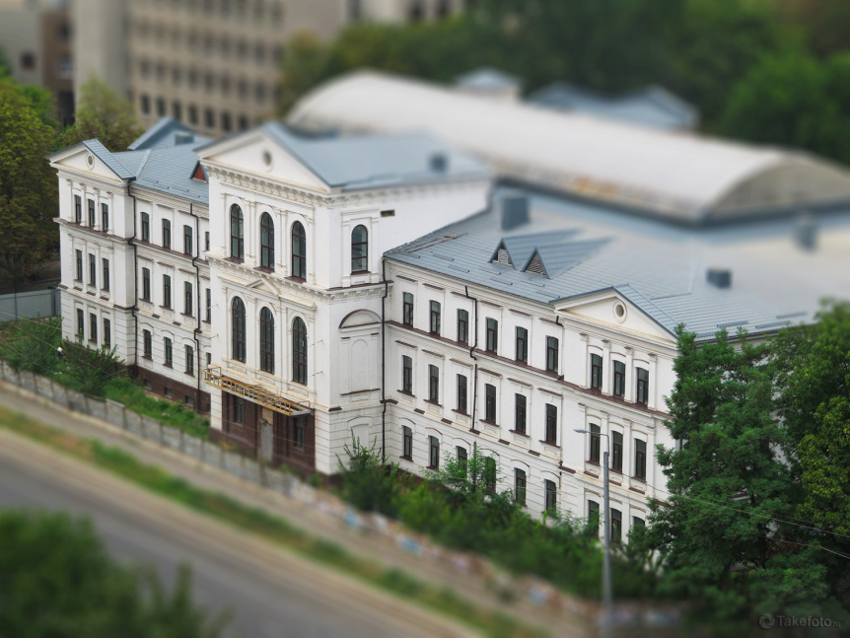

Slide 4
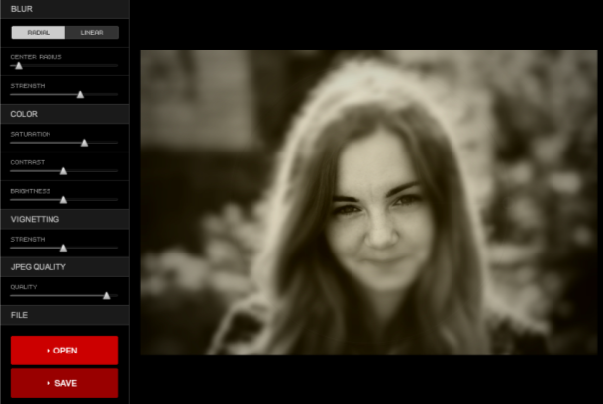
Альтернативные методы создания Tilt-Shift эффекта
Приложение TiltShift Generator позволяет создавать как линейные, так и радиальные размытия. Кроме того имеется ряд стандартных настроек, которые нужны для придания снимку Tilt-Shift эффекта. В редакторе отсутствуют настройки боке, но разработчики добавили функцию виньетирования, что не типично для Tilt-Shift снимков.

